Slide 1
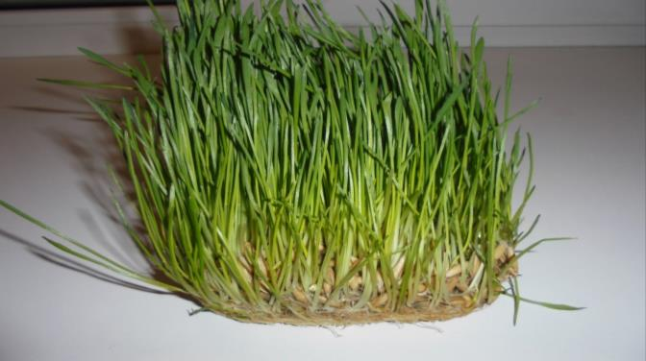
Фото к созданию весенней композиции
Андрианова Екатерина Михайловна
воспитатель
Муниципальное бюджетное дошкольное образовательное учреждение
детский сад комбинированного вида № 34
г. Мурманск
Вторая Всероссийская научно-методическая конференция,10 ноября 2014 - 10 февраля 2015
"Педагогическая технология и мастерство учителя"

Slide 2
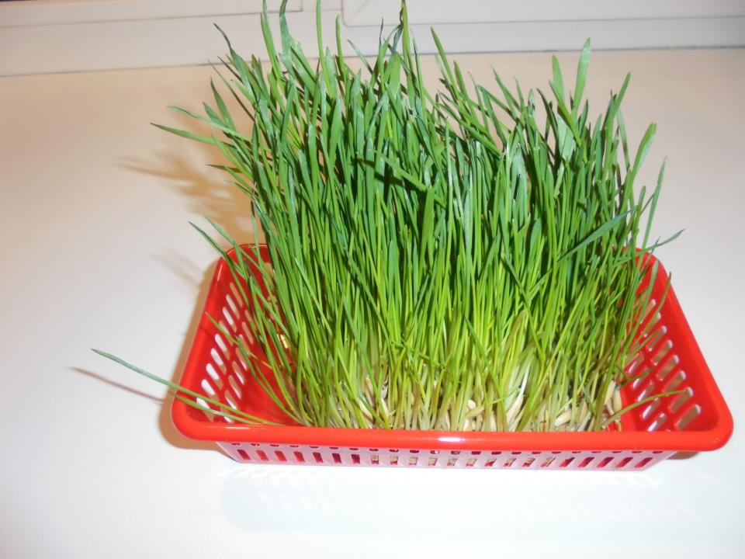

Slide 3
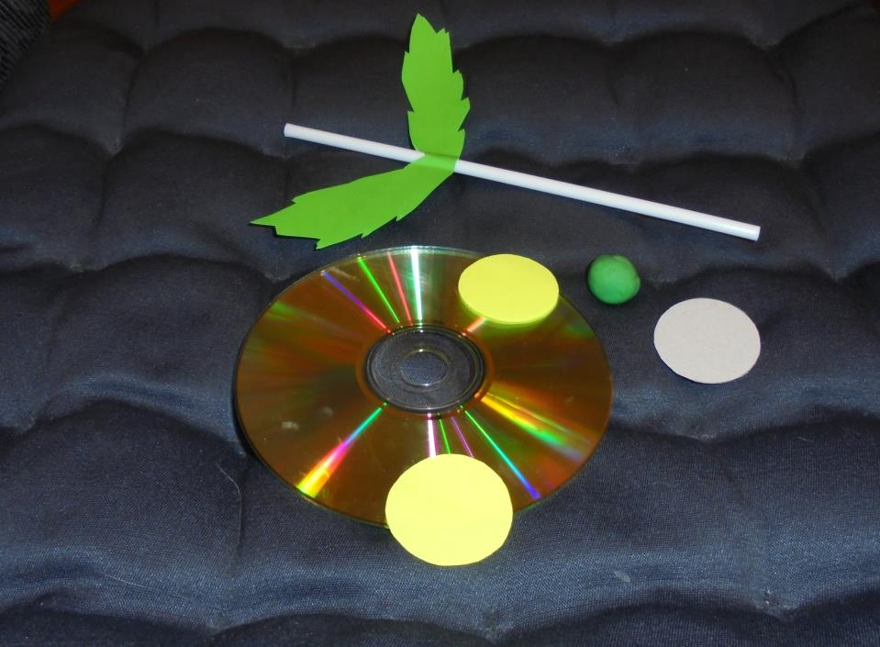

Slide 4
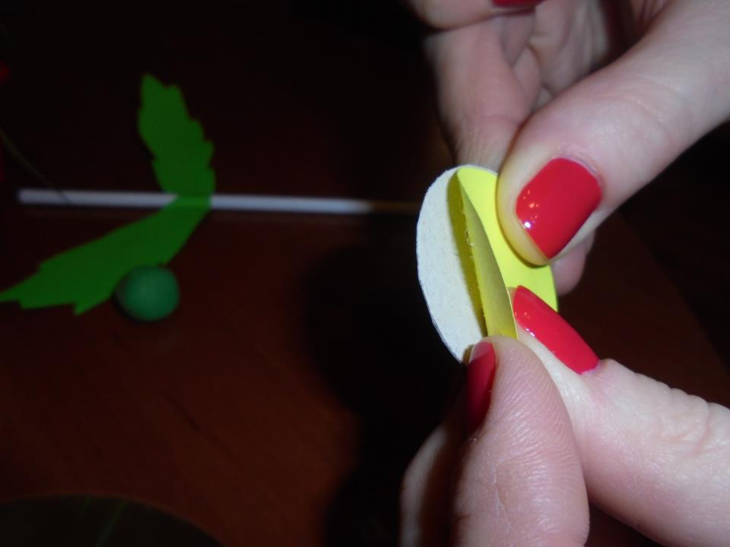

Slide 5
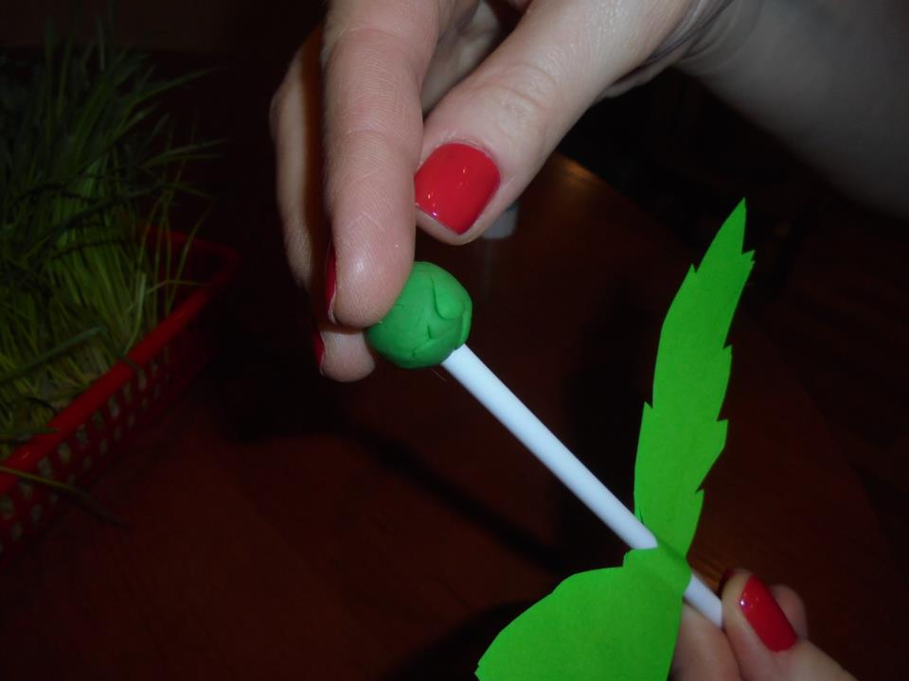

Slide 6
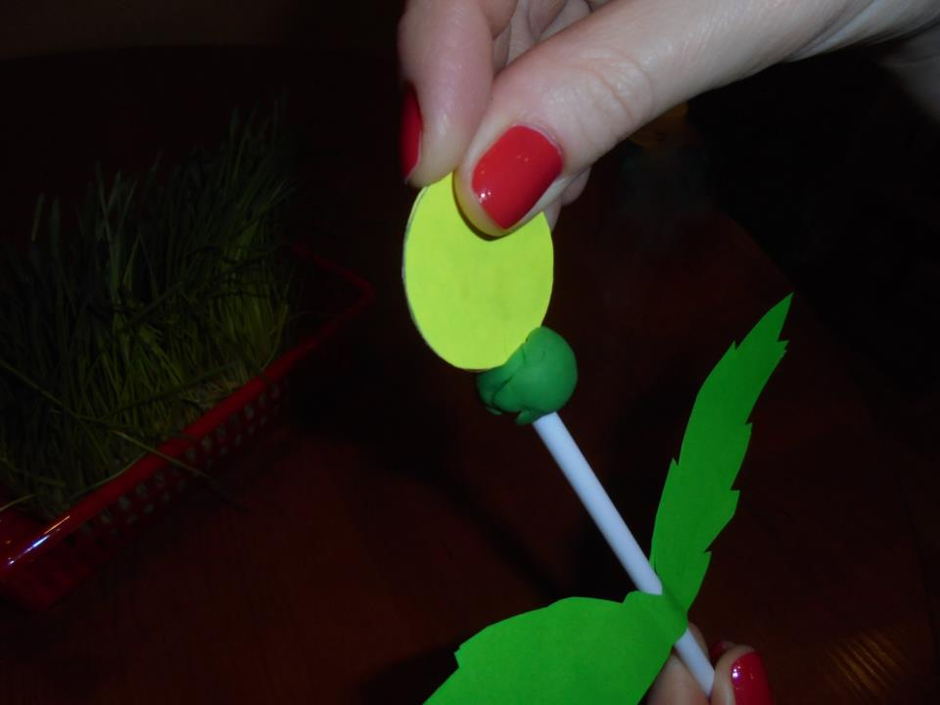

Slide 7
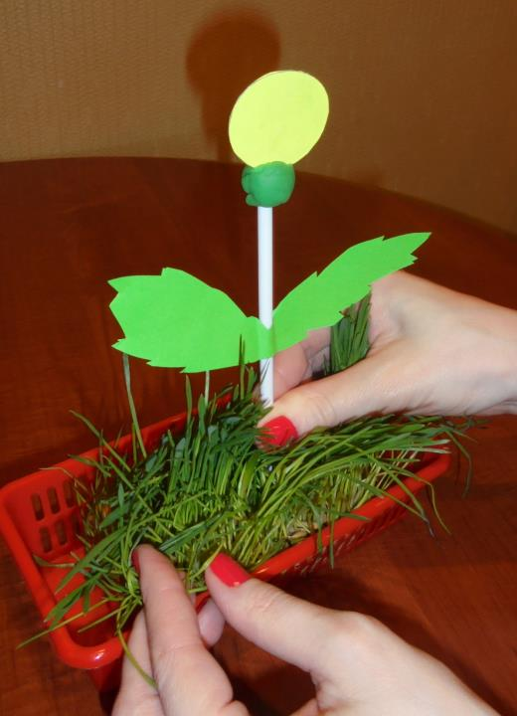

Slide 8
